Slide 1


第8章 电磁感应 电磁场
1831年法拉第
问题的提出
产 生
实验
电 流
磁 场
闭合回路
变化
?
产生
电磁感应
感应电流

Slide 2
第8章 电磁感应 电磁场
奥斯特发现电流的磁效应以后不久，法国物理学家菲涅耳曾经提出载有电流的线圈能使它里面的铁棒磁化，磁铁是否能使它周围的线圈产生电流？
1831年，Faraday发现了电磁感应现象：当穿过闭合线圈
的磁通量发生变化时线圈中出现电流。
发现的意义：在科学上揭示了电场和磁场的相互联系与相
互转换的重要性质。为Maxwell 统一电磁场理论奠定了基础。
在现代电工和电子技术中得到了极其广泛的应用。在技术上使
人类有可能大规模的把其它形式的能量转换为电能，为各生产
部门广泛的使用能源创造了条件，极大的推动了生产力的发
展，从而推动了人类社会的进步。
本章首先从实验中总结出电磁感应现象的普遍规律——法拉
第电磁感应定律，然后从理论上阐明产生的原因。再进一步讨论
自感、互感、磁能。

Slide 3
§8-0 电动势（Electromotive Force）
一、电源、非静电力
如图，在导体中有稳恒电流流
动就不能单靠静电场，必须有非
静电力把正电荷从负极板搬到正
极板才能在导体两端维持有稳恒
的电势差，
+
–
在导体中有稳恒的电场及稳恒的电流。
* 提供非静电力的装置就是电源，
如化学电池、硅（硒）太阳能电
池，发电机等。实际上电源是把
其它形式能量转换为电能的装置。
电源
原理
泵
静电力欲使正电荷从高电位到低电位。
水池
非静电力欲使正电荷从低电位到高电位。

Slide 4
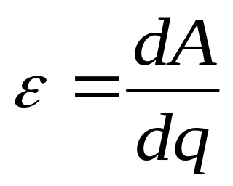

二、 电动势
1. 电源的电动势
定义: 描述电源非静电力作功能力
大小的量。
电源内部电流从负极板到正极板叫内电路。
电源外部电流从正极板到负极板叫外电路。
–
+
把单位正电荷从负极板经内电路搬
至正极板，电源非静电力做的功。
为了便于计算，规定：ε 的
方向由负极板经内电路指向正
极板，即正电荷运动的方向。
+
–
单位：焦耳/库仑=（伏特）。
ε 越大表示电源将其它形式能量转换为电能的本
领越大。其大小与电源结构有关，与外电路无关。

Slide 5
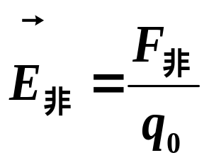
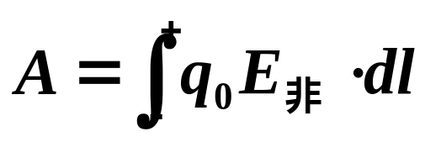
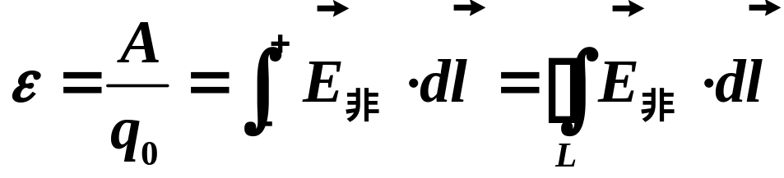





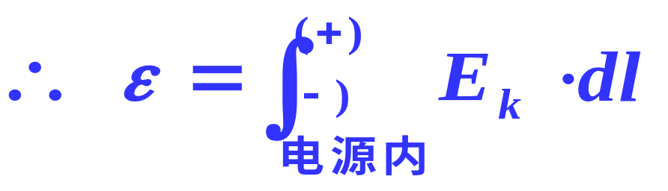
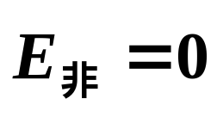
2. 非静电场强
定义:
3. 电动势
物理意义：单位正电荷围
绕闭合回路一周，非静电力所
作的功。
因外电路
说明：ε—— 由电源本身决定，与外电路无关。

Slide 6

§8-1 法拉第电磁感应定律
(Faraday’s Law of Induction)
一、电磁感应现象（Electromagnetic Induction）
1820 年奥斯特发现电流的磁效应，自然提出磁
能否产生电呢？英国的法拉第于1821 年9月3日发现
“电磁转动”制成世界上第一台电动机。1822年，他
在日记中写道“把磁转变成电”。后经10年实验终于
在1831年取得成功，1831年11月24日，法拉第正式在
英国皇家学会宣布了“电磁
感应现象”。实验分为两类：
（1831年10月1日实验）
回路不动，周围磁场变化
（1831年10月17日实验）
磁场不变，回路相对磁场运动

Slide 7
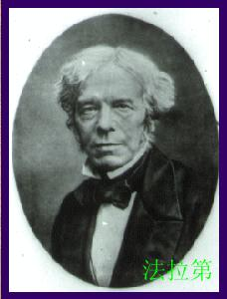
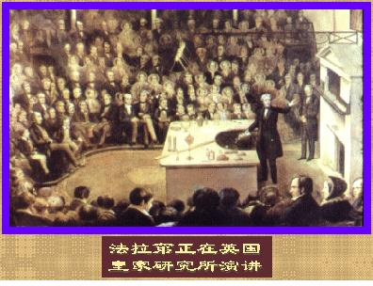
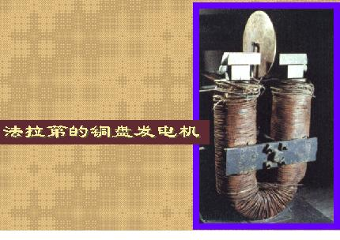
Michael Faraday, 1791-1867
英国物理学家、化学家，自
学成才的典范。

Slide 8
电磁感应
1. 实验
① 线圈静止，磁铁（或载
流线圈）插入或拔出线圈；
或磁铁（或载流线圈）静
止，线圈插入或拔出。线圈
中都要产生电流。
N
S
问题：线圈中的电流是由于相对运动还是线圈所
在处的磁场的变化引起的？①回答不了这个问题。
② 两静止线圈，一线圈通以
稳恒电流，在接通或断开的瞬
时，另一个线圈中有电流。
显然无相对运动，是线圈 A
处的磁场发生变化引起的。
A
B

Slide 9
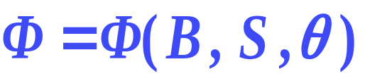
从①、②可知，不管用什么方法，只要使线圈处
的磁场发生变化，线圈中就有电流产生。这种认识
是否完全呢？
×
×
×
×
③ B 不变，线圈的形状或面积
发生变化，也可产生电流。
v
×
×
×
×
×
×
×
×
④ 当 B 和 S 都不变，让线圈在
磁场中转动，也可观察到有电流
产生。
θ
B
以上 B、S 和θ 的变化有一个共
同点，就是它们都使穿过线圈的磁
通量发生了变化。

Slide 10
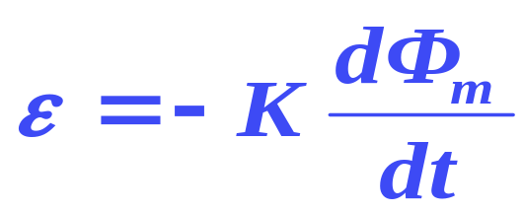
2. 产生感应电流的条件
当穿过线圈的磁通量发生变化时，回路中就产生
感应电流。
由磁通量变化而引起的电动势称为感应电动势。
感应电动势比感应电流更能本质地反映电磁感应
现象。
当穿过回路的磁通量发生变化时，回路中就产生
感应电动势。
二、 法拉第电磁感应定律
1. 表述
从实验中总结出：闭合电路中的感应电动势ε与
穿过回路的磁通量的变化率成正比，即

Slide 11
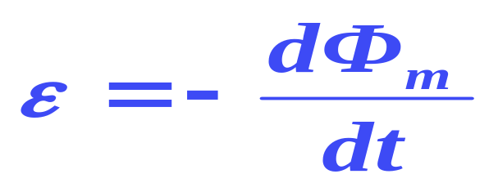
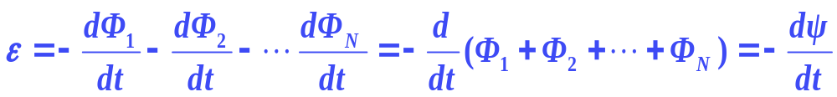
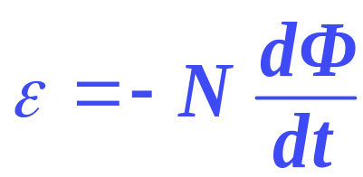
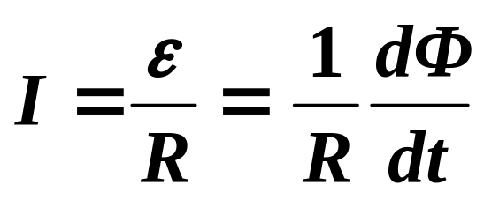
在 SI 中，K=1
“ − ” 号体现了感应电动势的方向，
对 N 匝线圈串联而成的回路，法拉第电磁
感应定律
若各匝线圈的磁通量都相同
Ψ 为磁通匝链(磁链)或全磁通。若闭合电路的电
阻为 R, 则感应电流为

Slide 12
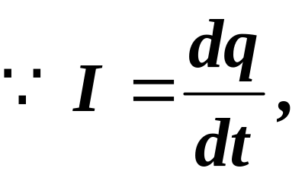
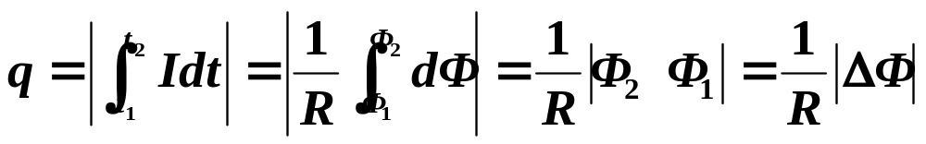
设 t₁ 时刻磁通为 Φ₁， t₂ 时刻磁
通为 Φ₂ ，则在 t₂ － t₁ 时间内回路
某截面中通过的电量:
2. 感应电动势的方向
定律中的“－”表示了电动势的方向，当遵循以下正方向规定时，ε与 dΦ/dt 相差一负号。即Φ的
正方向与ε的正方向互成右手关系。
Φ
ε

Slide 13

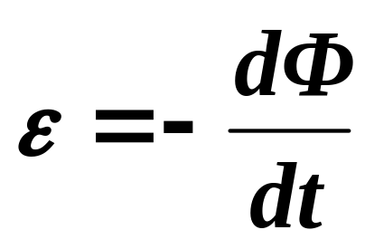


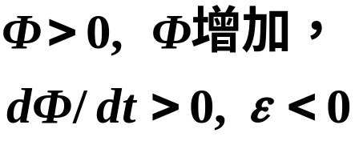




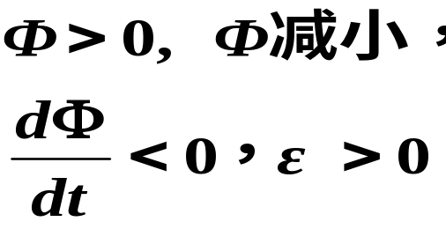
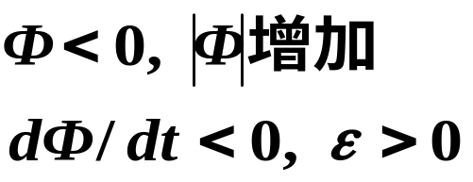
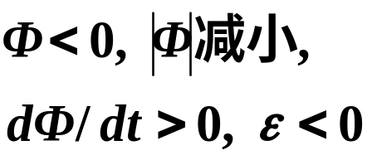
可分四
种情况
加以证
明∶

Slide 14

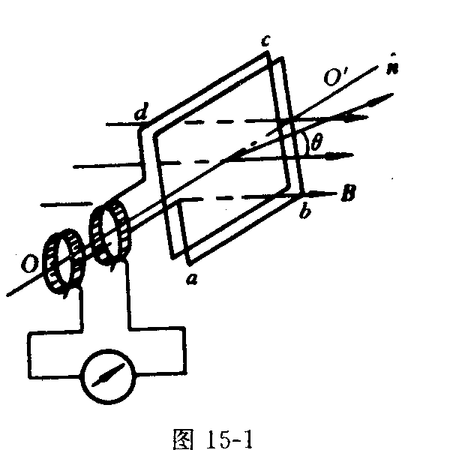
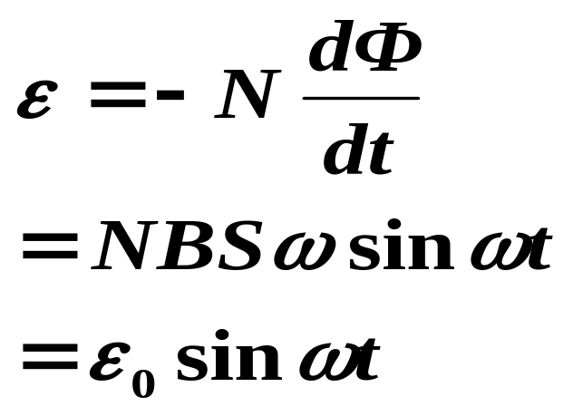
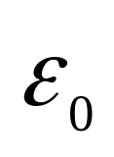
[例题1] 矩形线圈 abcd 由 N 匝线圈组成，面积为
S，在均匀磁场中绕 OO′ 轴转动，角速度为ω，OO′
垂直于 B，t = 0 时，n 平行于 B，求线圈中的 ε 。
解：t 时刻 n 与 B 的夹角θ = ωt，每一匝的磁通为
N 匝线圈中的感应电动势为
──电动势的幅值。
这就是发电机的原理。

Slide 15
三、楞次定律
1833年楞次指出：感
应电流自身产生的磁通总
是反抗引起感应电流的原
磁通的变化。
即当磁通增加时，感应
电流的磁通与原来磁通的
方向相反（阻止它的增
加），当磁通减少时，感
应电流的磁通与原来磁通
的方向相同（阻止它的减
少）。也可用它来判断回
路中感应电动势的方向
（与电流同向）。

Slide 16
楞次定律的应用---判断感应电流方向的步骤：
①判明穿过闭合回路的磁通量沿什么方向，发生什
么变化（增加还是减少）；
②判定感应电流激发的磁场沿什么方向（与原磁场
反向还是同向）；
③用右手定则从感应电流产生的磁场方向确定感应
电流的方向。
楞次定律也可表述为：感应电流的效果总是
反抗引起感应电流的原因。
也可从能量的角度来分析：把外力的功转化为电
能，以热能释放。感应电流的方向取楞次定律规定的
方向是能量守恒的必然结果。
磁棒插入线圈或从线圈中拔出时，外力必须克服斥
力或引力做功，变成了感应电流在线圈中的焦耳热。

Slide 17


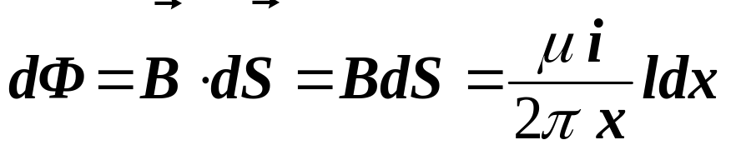


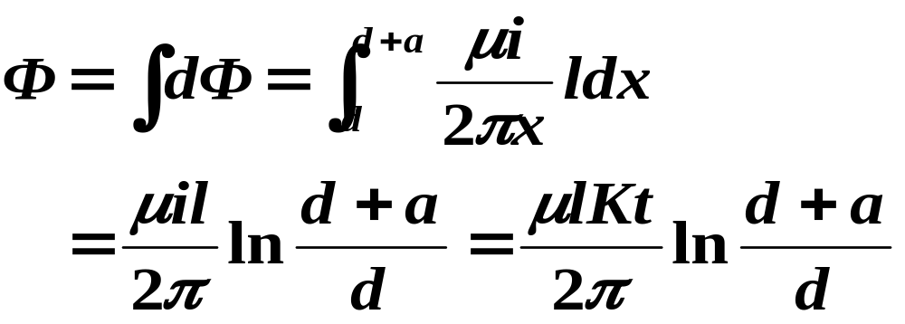


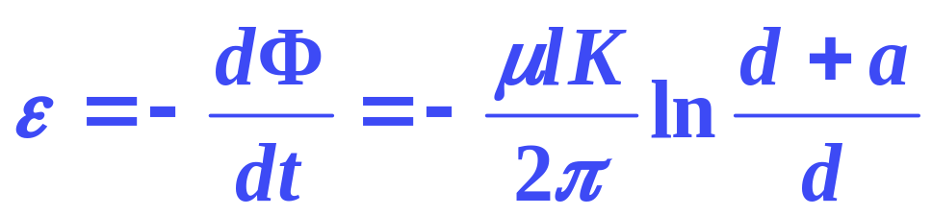
[例题2] 宽为 a，长为 l 的矩形线圈近旁有一共面的
长直导线，如图所示，近边距离为 d，当导线中有 i =
Kt 的电流通过时，求 ε (介质的磁导率为μ)。
解：建立坐标系如图，取线框
顺时针方向为正，在 x 处取 dx
宽的面积元，则 dS = l dx
O
(“－”号表示 ε 与所选的正方向相反，
沿逆时针方向。)

Slide 18
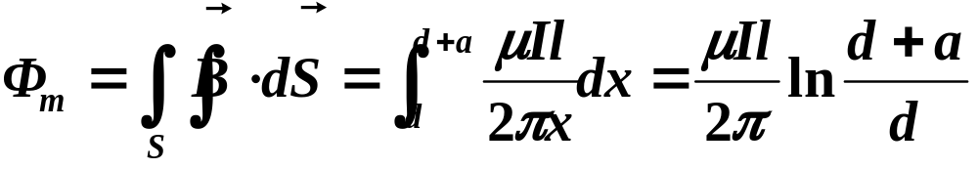
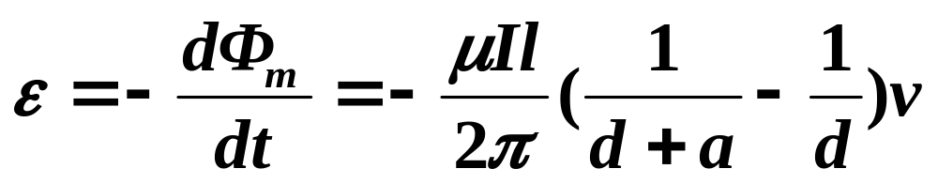
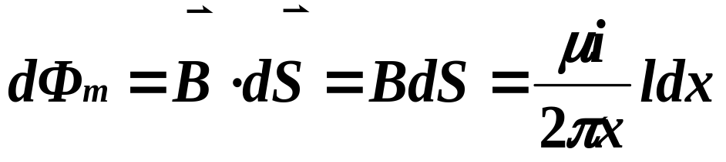
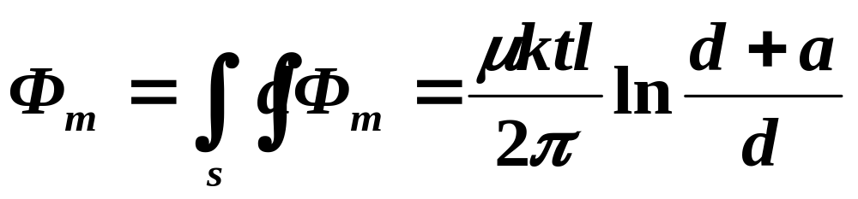

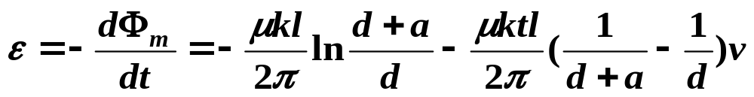
引申：如果 I=常数，回路以速度 v 运动，则又如何?
方向沿顺时针
方向。
如线框以速度 v 运动，同时 i = kt， 此时有：
注意：

Slide 19
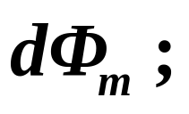

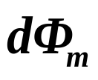
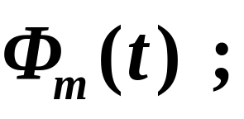
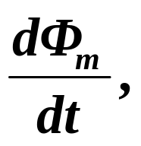
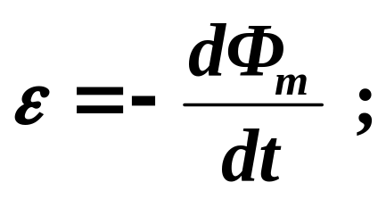
解题步骤:
1. 确定回路的正方向(一般使磁通量为正) ；
2. 取微元，求出
注意：
3. 积分
求出：
4. 求
得：
5. 指出电动势的方向(也可由楞次定律判断)。

Slide 20


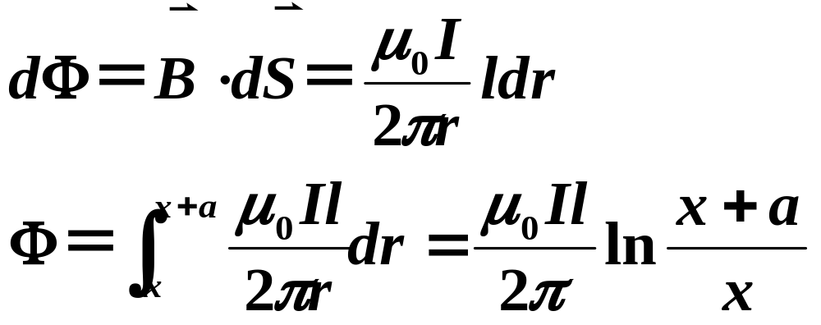




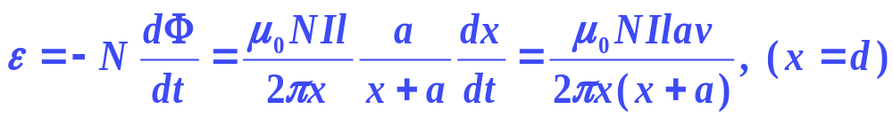
[例题] 已知载有 I 的长直导线, 近旁有一线圈，长
l，宽 a， N 匝。并以 v 速度向右运动，求线圈与导
线的距离为 d 时线圈中的电动势。
解：建立坐标系如图，在
x 处取 dx 宽的面积元，则
dS = ldx
O
ε的方向：顺时针。

Slide 21

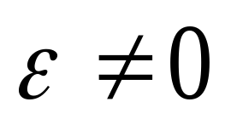

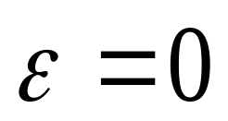




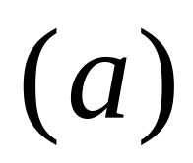
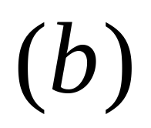
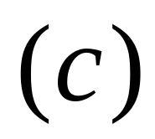
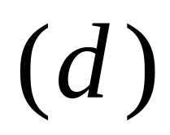
在无限长直载流导线旁有相同大小的四个
思 考
矩形线圈，分别作如图所示的运动。
判断回路中是否有感应电流。

Slide 22

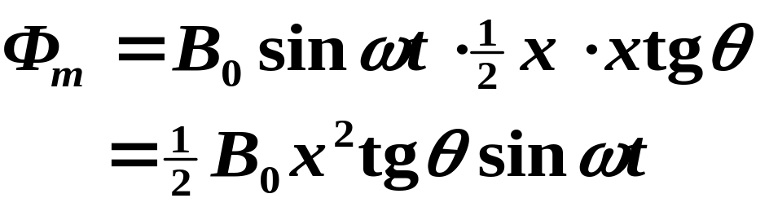

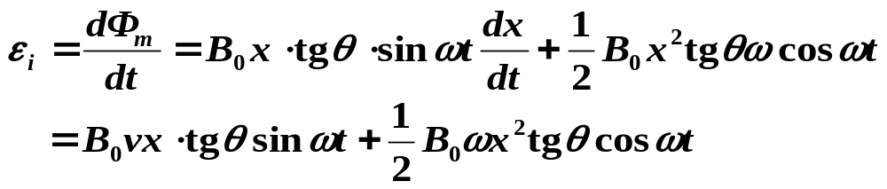
[例题3] 如图所示，金属框架 OA、OB。MN 以速度
向右运动，求：
（1）当 B=B₀sinωt 时，求回路中 ε_{i} ；
（2）当 B= kx sinωt 时，求回路中 ε_{i} 。
×
×
×
×
×
解：（1）设 MN 距 O
点为 x，则 Φ_{m} = BS
M
B
×
×
×
×
×
×
×
×
×
×
O
A
x
×
×
×
N
×
×

Slide 23
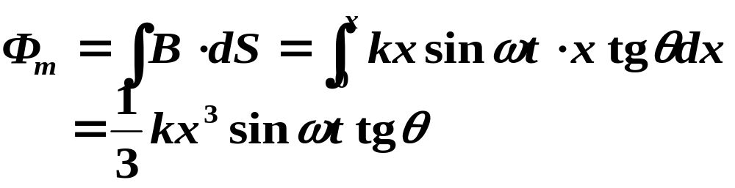
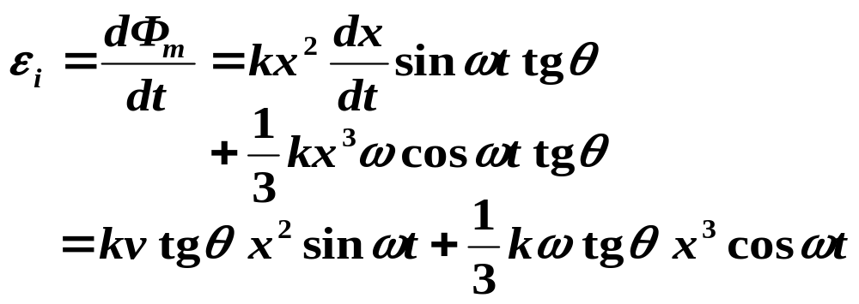

（2）取微元面积 dS = xtgθ dx
×
×
×
×
×
M
B
×
×
×
×
×
×
×
×
×
×
O
A
dx
x
×
×
×
N
×
×
B 变：称为感生电动势；
S 变或 θ 变：称为动生电动势。
感应电动势

Slide 24











§8-2 动生电动势
由于引起回路磁通变化原因的不同，可把感应电动
势分为动生电动势和感生电动势。
①回路的整体或局部在不随时间变化的磁场中运动
—动生电动势。
②回路不动而磁场随时间变化──感生电动势。
③两种情况同时存在，则总的电动势是它们的叠加。
一、动生电动势
b
1. 大小
在均匀磁场中，导体 ab 以
v 运动，自由电子受磁场力
a 端聚集负电荷，b 端聚集正电
荷。导体内产生电场，电场力 eE
阻止电荷的继续移动，最后产生
一个稳定的电势差。

Slide 25






在产生动生电动势中，洛伦兹力是非静电力，则非
静电性场强
∴ 动生电动势
对任意一段导体L，其动生电动势为
讨论：
①动生电动势只存在于运动的导体中。
②对任意闭合回路在磁场中运动时，

Slide 26











⑤可证明对闭合回路
(即与法拉第感应定律一致)
为 L 移动到L′时磁通量的增量。

Slide 27












⑥动生电动势是洛伦兹力搬运
电荷产生的，即非静电力是洛
仑兹力。而洛伦兹力与速度 V
垂直，不做功。其矛盾是只考
虑洛伦兹力的一个分量。
×
×
×
×
×
×
电子随导体运动速度
为 v，相对导体运动速度
为 v′，相对观察者的速
度为
×
×
受洛伦兹力
不作功
而一个分力
相对电子作功，形成电动势。
阻碍导体运动，作负功。
可证明两功率的代数和等于零，即

Slide 28

∴ 外力克服洛伦兹力的一个分力 f 所作的功，通过
另一分力 f ′ 传递给了电场，转化为电能。
二、动生电动势的计算
一般情况下积分路径上各点v 和 B 都不相同，
不一定能提出积分号外。
2. 用法拉第定律计算
有两种可能：
a. 闭合电路整体或局部在恒定的磁场中运动，根
据运动情况求出闭合回路的Φ＝Φ_{m}(t)，再求出ε。
b. 一段不闭合的导线在恒定磁场中运动。不闭合
的导线不存在磁通量，但可假想一条曲线与此导线
组成闭合曲线 ，其电动势可由法拉第定律求出。

Slide 29













也可这样处理，磁通量的变化等于在 dt 时间内扫过
面积的磁通量。求出Φ_{m} 对 t 求导即得ε。即一段导线
的动生电动势的大小等于它在单位时间扫过的面积的
磁通。
3. 举例
[例题1] 旋转棒的电动势
解：方法一

Slide 30



M
方法二 ： 取 aM 固定不变，b 在
MM′ 上滑动。Φ 的正向垂直纸
面向里，ε 为顺时针方向。
×
b
×
×
×
a
M′
×
×
ε < 0，ε 沿反时针方向，且由运动部分 ab 产生的。

Slide 31










本题引申:
如图所示，一根长为 L 的金属细杆 ab 绕竖直轴
O₁O₂ 以角速度 ω 在水平面内旋转， O₁O₂ 在离细杆 a
端 L/5 处，若已知地磁场在竖直方向的分量为 B，求
ab 两端间的电势差 U_{a}－U_{b}。
解:
O
故：

Slide 32








[例题2] 通电直导线旁运
动导线中的感应电动势。
解：在 x 处取 dx 一
段，此处
d
ε 的方向：b→a

Slide 33


平动
均匀磁场
分 类
计算动生电动势
转动
非均匀磁场
方 法

Slide 34








将法拉第电磁感应定律应用于一段导体的情况
Idea：虚构闭合回路
例:
无限长直导线I，
共面直导线以 向上运动
A
B
已知:
求:

Slide 35







Slide 36

思考与讨论
1. 感应电动势与回路是否闭合无关吗？
2. 导线在均匀磁场中作下列运动，问在哪几种运动
中导线会产生感应电动势？其方向怎样？① 导线
垂直于 B 作平动；② 导线绕固定端垂直于 B 转
动；③ 导线绕中心点作垂直于 B 转动；④ 导线绕
中心点作平行于 B 的转动。

Slide 37

课外作业
8-10；8-11；8-13；8-14

